Slide 1
Piaget’s Theory of Cognitive Development
نظرية جان بياجيه في النمو المعرفي
موريس بقلة

Slide 2
منظومة العمليات المعرفية
Organization التنظيم
  Schemes / schema المخططات المعرفية
Adaptation التكيف
  Assimilation التمثل
  Accommodation الموائمة او الاستيعاب
Equilibration/ Disequilibrium التوازن

Slide 3
Organization التنظيم
Equilibration/ Disequilibrium التوازن
Adaptation التكيف

Slide 4
Assimilation التمثل
Accommodation الاستيعاب
Adaptation التكيٌف

Slide 5
Piaget’s 4 Stages of Cognitive Development
Sensorimotor المرحلة الحس-حركية
Preoperational مرحلة ما قبل العمليات
Concrete operational مرحلة العمليات المادية
Formal operations مرحلة العمليات المجردة \ الشكلية

Slide 6
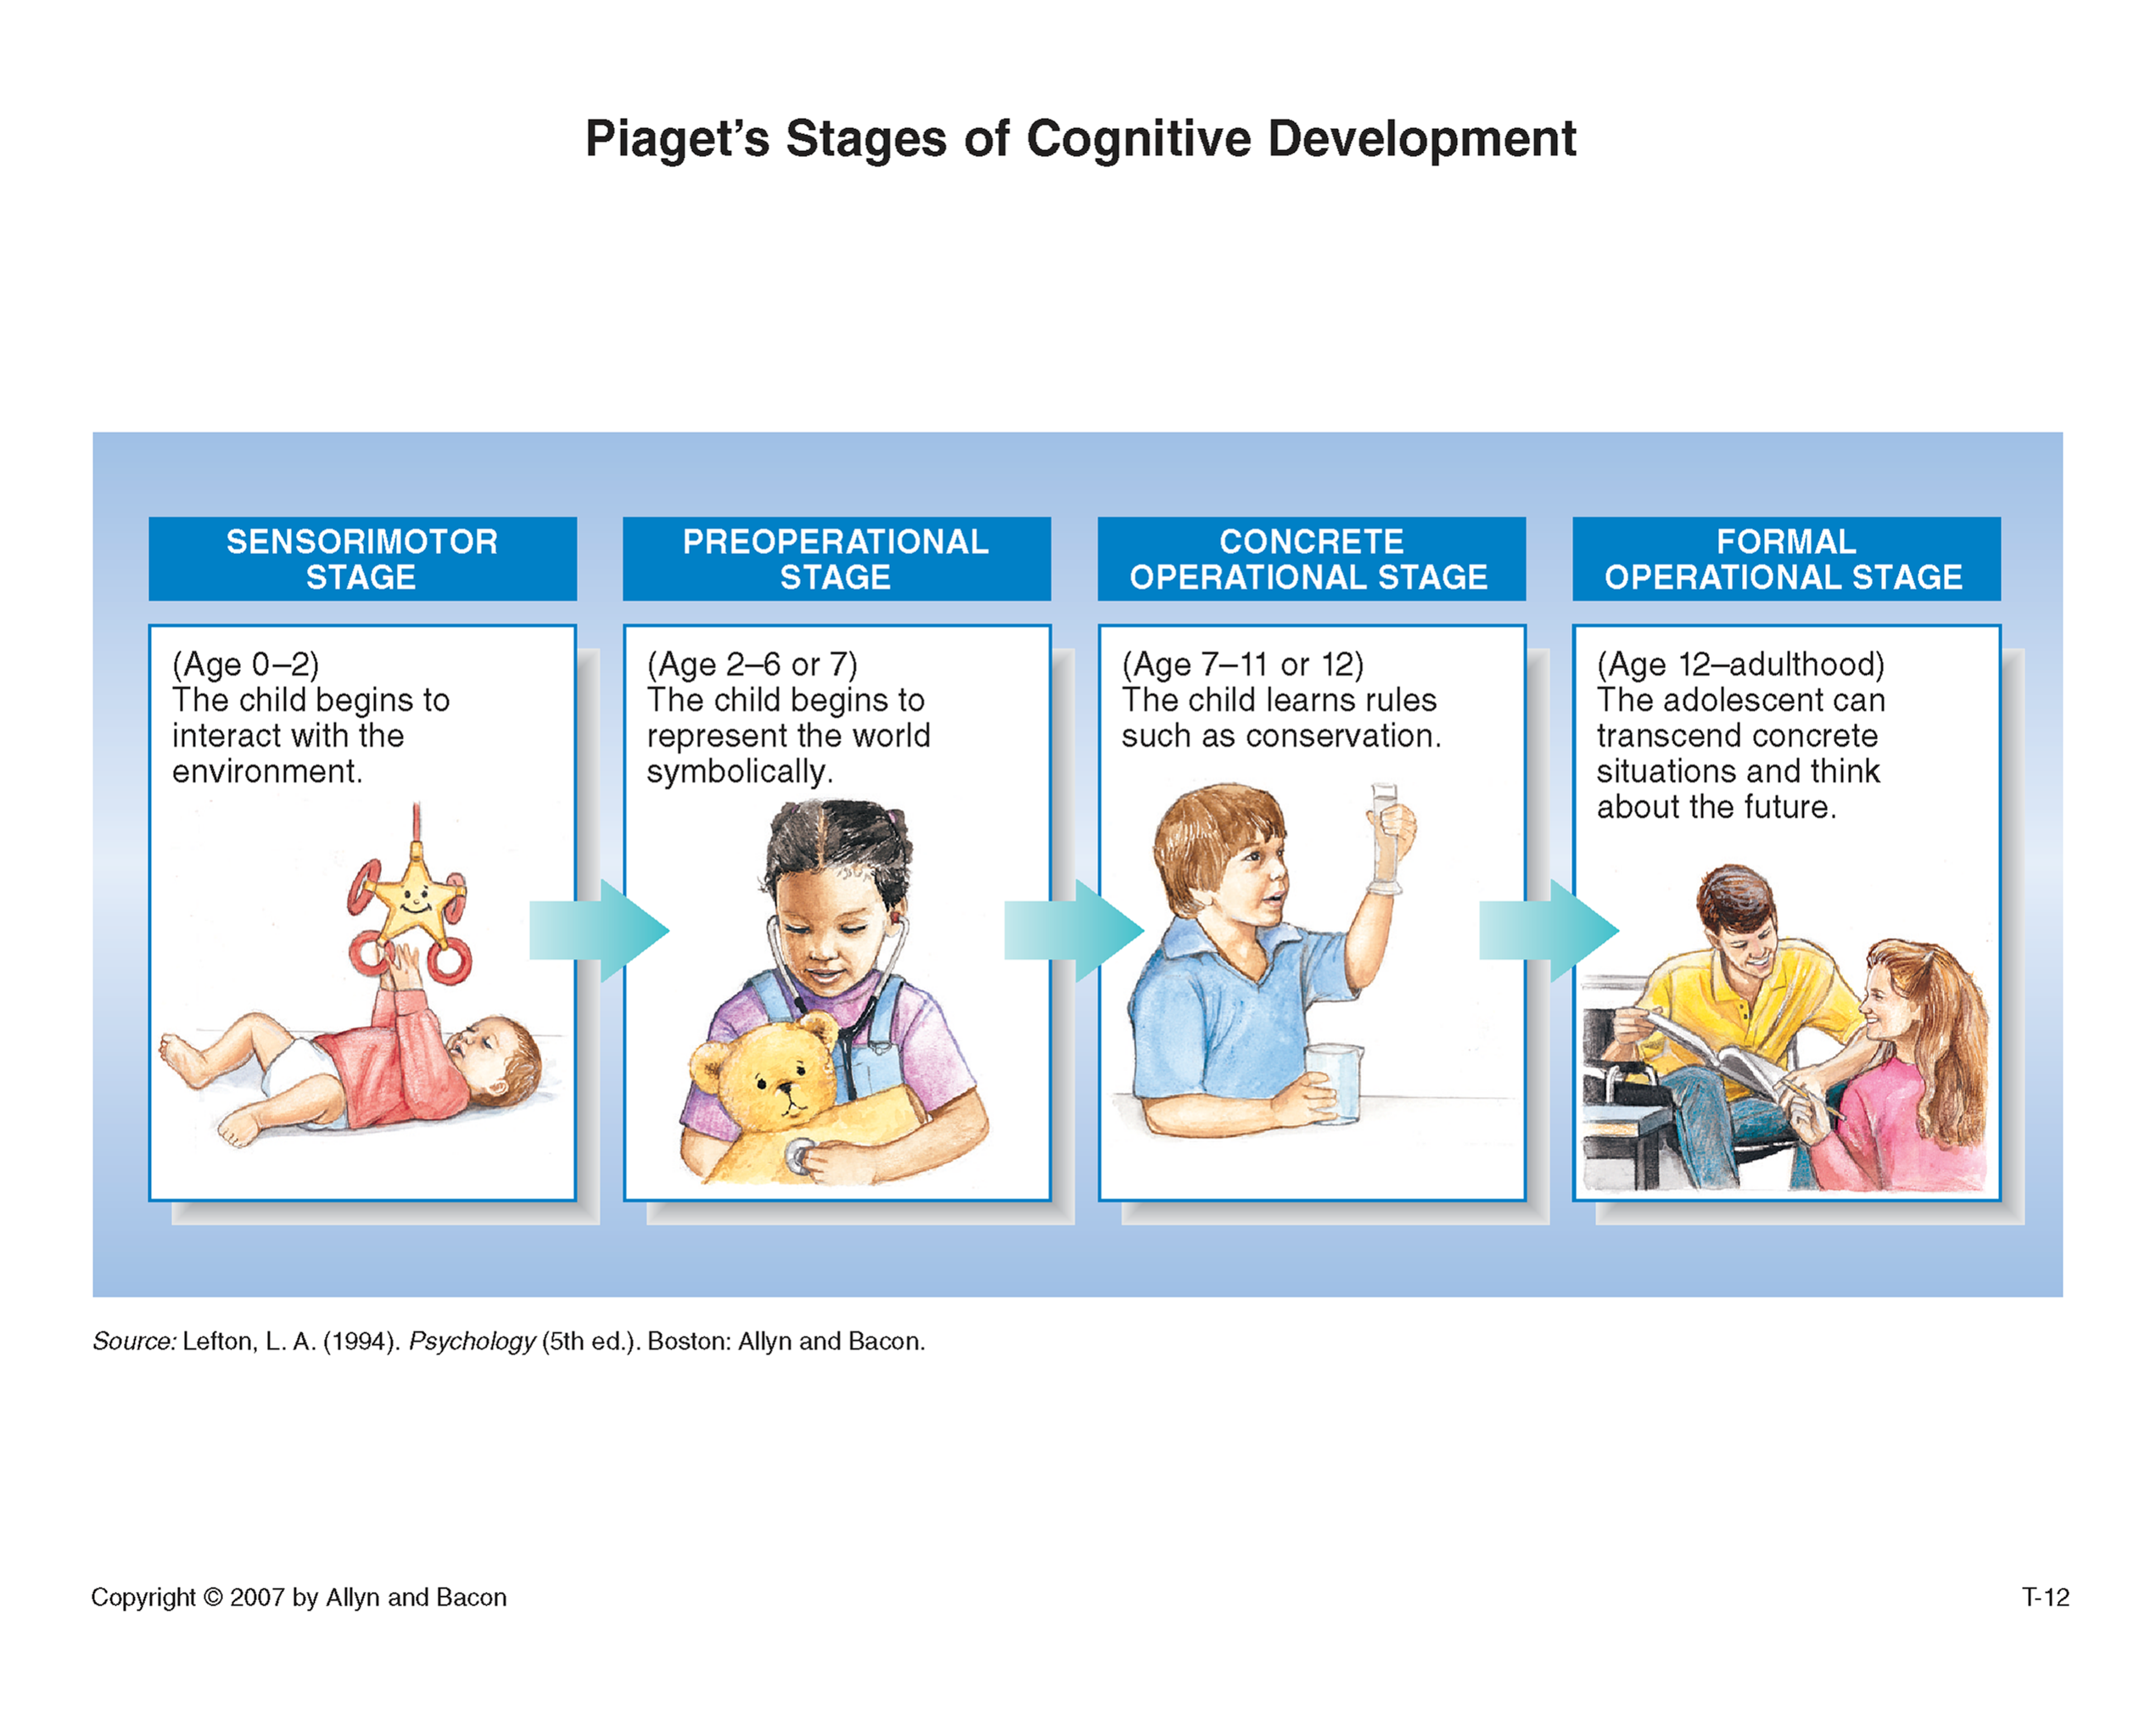
Piaget’s Stages of Cognitive Development

Slide 7
Sensorimotor Stage:المرحلة الحس حركية
0–2 Years
Learning through 5 senses يتعلم من خلال الحواس الخمس
Develops object permanence يتطور لديه مفهوم دوام الأشياء
The beginning of goal-directed actions بداية الأفعال الهادفة

Slide 8
Preoperational مرحلة ما قبل العمليات
Stage: 2–7 years
ability to use symbols الرموز
One-way logic التركيز على بعد واحد

Slide 9
Difficulty with the principle of conservation
عدم ادراك مفهوم الثبات او الاحتفاظ
والتركيز على الصفة البارزة للأشياء

Slide 10
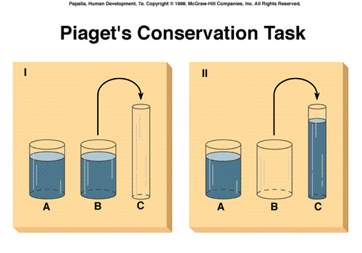
Conservation Task: Liquids
6-7 years
Is there the same amount of water in each glass?
Now is there the same amount of water in each glass, or does one have more?

Slide 11
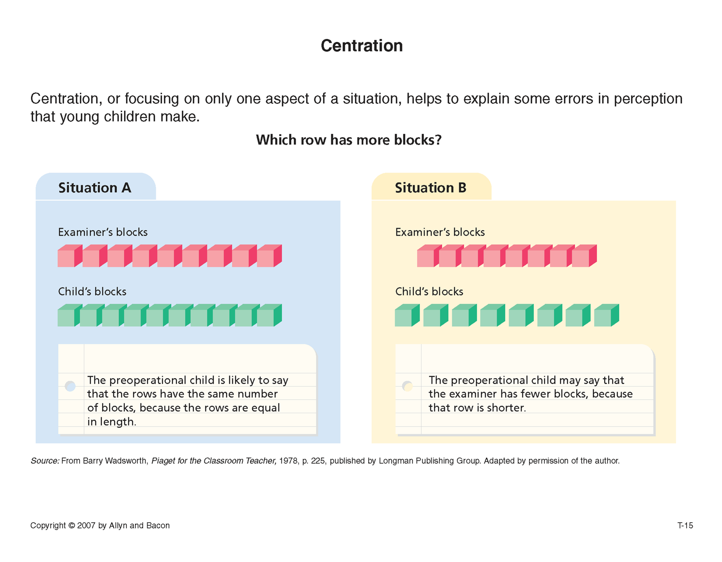
Centration

Slide 12
Egocentrism التمركز حول الذات

Slide 13
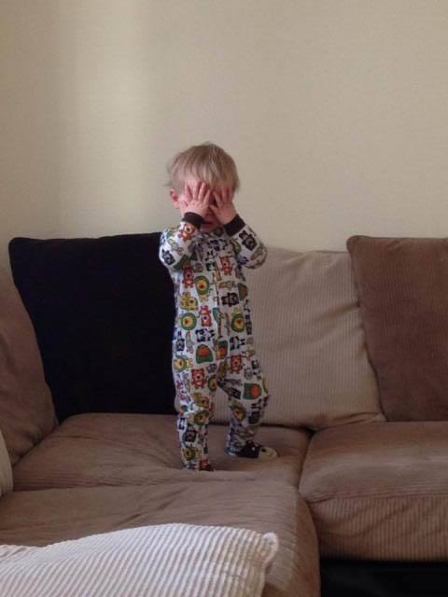
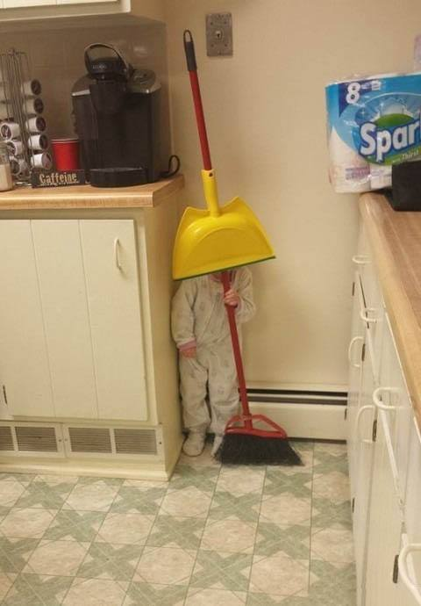
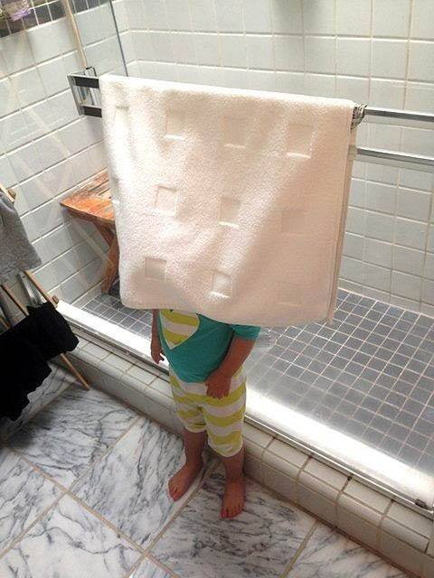

Slide 14

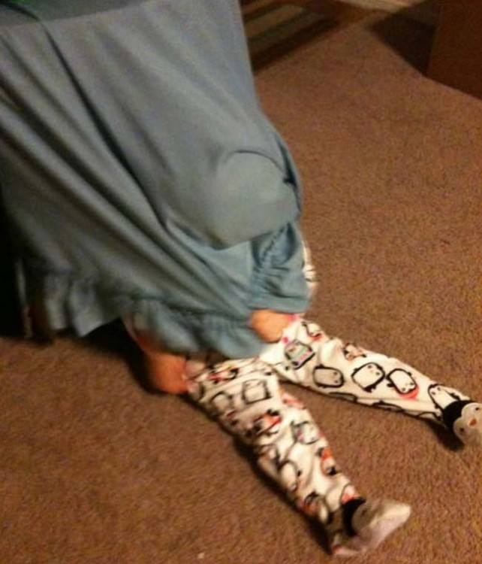
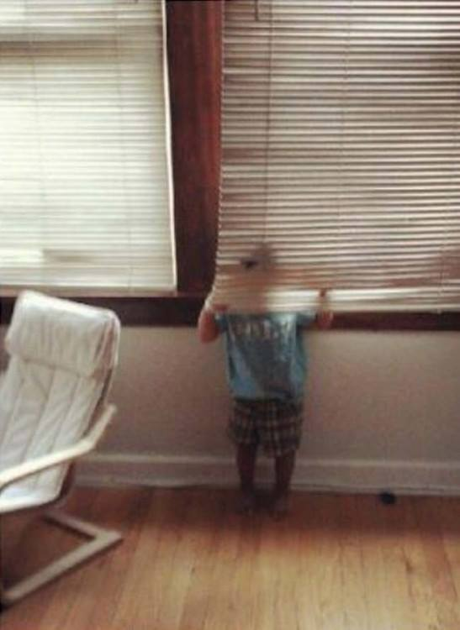

Slide 16


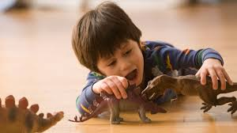
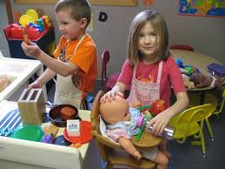
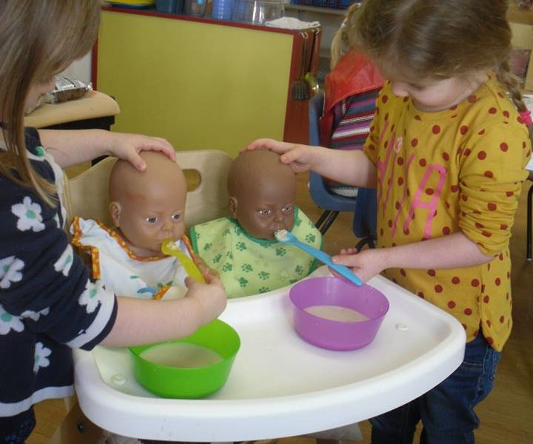

Imaginative play الاحيائية واللعب التخيلي

Slide 17


Concrete Operational Stage: 7–11 years مرحلة العمليات المادية
“Hands on” thinking التفكير المادي المحسوس
Identity تبدأ الهوية بالتشكل
Conservation الثبات والاحتفاظ
Reversibility القابلية العكسية
Classification التصنيف على اكثر من بعد
غير قادر على ادراك المغالطات المنطقية

Slide 18


Formal Operational Stage: 11 years to adult
Hypothetical-deductive reasoning
التفكير المبني على الافتراضات والتفكير الاستنتاجي
Abstract thinking التفكير المجرد
“Scientific” reasoning التفكير العلمي
Not all individuals reach this stage

